Slide 1

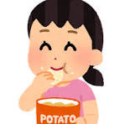
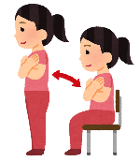
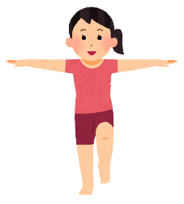
さくら「ほね」通信
冬号
2026.1
NEWS LETTER
寒くなってくるとこたつに入って、みかんを食べながらテレビの番をしています！え？外に散歩に行く？そんなの面倒だ、お家が大好き！運動しないといけないのは分かっているけどなかなかできない！そんな方におすすめの運動をご紹介します！
運動は1回1分でも効果がある！？
〜スキマ時間で骨を強くする『エクササイズスナック』〜
運動を「おやつ」のように楽しもう！
💡エクササイズスナックとは？
運動は「長時間まとめて行うもの」と捉えがちですが、 エクササイズスナックは短時間でOK！
★1回1〜2分程度の短時間の運動
★これを1日に数回に分けて積み重ねる
なぜ短時間でも効果があるの？
・短い時間でも、骨と筋肉に強い刺激を与えることで、体は 「適応」しようとする。
・体力の向上やコレステロール改善にも効果があるという研究結果があります
・普段運動習慣がない人ほど、その効果が大きいこともわかっています。
※出典： Exercise Snacksに関する複数の研究をまとめたシステマティックレビュー・メタ解析の結果より
2016年00月00日 00:00～
エクササイズスナックのメリット
習慣化しやすい: 忙しくても継続できる。
転倒予防: 筋力・バランス能力の土台作りになる。
骨刺激: 1分でも骨に刺激を与えることが大切。
全身DEXA（デキサ）体組成測定のご紹介
2種類のX線を照射して体組成を精密に測定します。
全身の筋肉量、骨密度、脂肪量などが分かります。
運動で筋肉量が増えたか確認したい方！
家庭の体組成計よりも高精度のデータを知りたい方！
詳しくは病院スタッフまでお声掛けください。

Slide 2
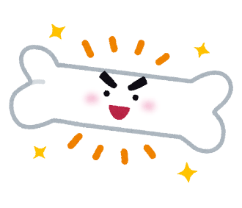
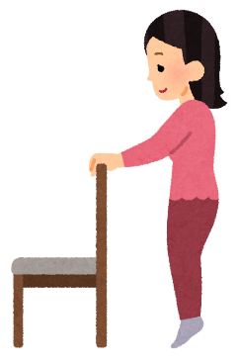

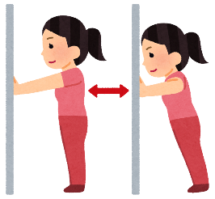
実践！骨を強くする
エクササイズスナック
2020.4.1
1.かかと落とし (骨への衝撃):
1分間、歯磨き中やCM中に実施。
つま先立ちからかかとをドンッと床に落とす。
骨への衝撃で刺激を加えましょう！
2. 椅子立ち上がり (下半身筋力強化):
1分間でできるだけ早く繰り返す。
安定した椅子から素早く立ち上がり、座る。
素早く動くことで心拍数が上がり、心肺機能強化に！
ゆっくりやる運動と比べて、神経と筋肉の繋がりを
強化できるので筋力もアップしやすい！
3.壁腕立て伏せ （上半身と体幹部の筋力強化）
壁に肩の高さで手をついて、腕立て伏せ。
肩や腕で自分の体を支えることで体幹も鍛えられる！
運動はいつやるのがいいの！？
朝：起きたら「かかと落とし」1分
昼：休憩中に「椅子立ち上がり」1分
夜：テレビのCM中に「壁腕立てふせ」1分
いつでも好きな時間に、思い立ったらその時が運動チャンス！！
編集後記：私自身、中長距離のランニングや筋力トレーニングをしていますが、体力や記録の向上のために一番大切にしていることが「継続性」です。頑張りすぎると挫折してしまったり、怪我をしてしまったりするので、継続するためには目標を高くしすぎないことを意識しています。自分の生活スタイルや気力、体力に合わせて確実にこれならクリアできる程度に設定するようにしています。
運動の効果が出てくるのは年単位です。何年も、何年も継続することで効果が現れます。気長に続けるためにも、運動の目標を毎日３０分！！ではなく、もっとハードルを低くして「１分だけ」それができたらOK！それでも０ではありません、積み重ねているといつの間にか大きな効果になります。みんなでコツコツ積み上げていきましょう！ リハビリテーション科 福井

